Slide 1
Övningsbank 11 mot 11(1)

Slide 2
Förklaring:
Utifrån vår spelide, vision och vår spelarutbildningsplan har vi tagit fram dessa övningar till er ledare. Ni får självklart använda vilka övningar ni vill men tanken med dessa är att de ska vara ett hjälpmedel för att kunna träna på “rätt saker” i varje åldersgrupp.
I övningsbanken för 11 mot 11 är övningarna mer fokuserade på lagets metoder men även spelarnas färdigheter följer alltid med i varje övning. Övningarna är blandat färdighetsövningar och spelövningar. (En övning räknas som spelövning så fort de inkluderar motståndare)

Slide 3
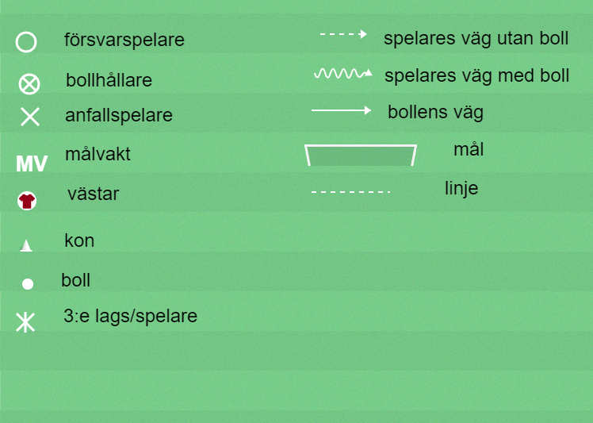

Slide 4
11 mot 11 (15-19 år) försvarsspel
Spelarens färdigheter försvarsspel: pressa, markera, bryta, tackla, försvarssida, nicka, blockera,
Lagets metoder försvarsspel: Nedflyttning, uppflyttning, täckning, överflyttning, centrering, understöd

Slide 5
11 mot 11 (15-19 år) anfallsspel
Spelarens färdigheter anfallsspel: Driva, passa (kort), ta emot bollen, perception, vända, utmana, finta, dribbla, passa (långt), nicka, avledande rörelse, nicka, skjuta
Lagets metoder anfallsspel: Spelbarhet, spelavstånd, spelbredd, speldjup, uppflyttning, djupledsspel, överlapp, väggspel, avledande rörelse, väggspel, motrörelse

Slide 6
Spelarens färdigheter: driva, vända, utmana, finta och dribbla
När vi tränar på detta, påminn spelarna om att de ska träna på att lyfta blicken, alltså att inte kolla ner på bollen hela tiden samt försöka ha så många tillslag på bollen som möjligt. Träna även på att skydda bollen med kroppen och att ha kroppen mellan bollen och sin motståndare.
Att spelarna ska kunna växla tempo, tex att när spelaren utmanar en motståndare ska hen göra en tempoväxling tex efter en fint.

Slide 7
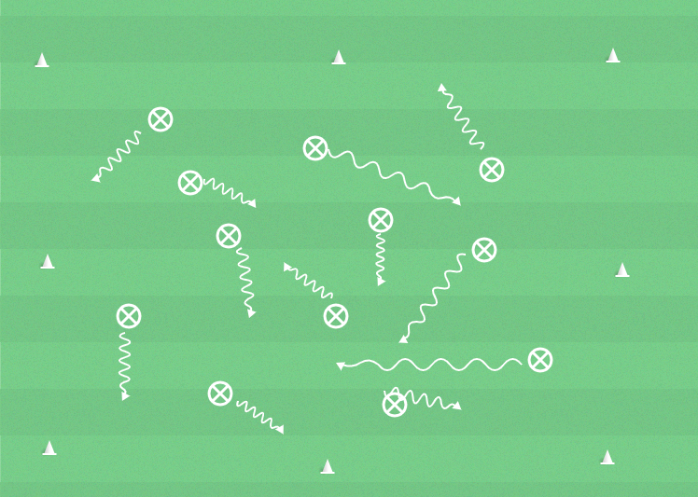
Spelarens färdigheter: driva och vända
Vad: Driva och vända med boll
Varför: För att kunna driva och vända med bollen i högt tempo och sedan använda i matchspel.
Hur: Genom att ta många och snabba tillslag på bollen. Öva på att titta upp och inte hela tiden kolla på bollen. Växla tempo under övningen.
Organisation: Alla spelare som är tillgängliga har varsin boll. Ytan varierar beroende på hur många spelare, förslagsvis 20x20m (minska för att göra svårare).
Anvisningar: Låt alla spelare driva runt bollen i ytan på olika sätt. Höger, vänster, insida, utsida, sula osv. Stegring på övning: Lägg in olika kommandon, tex 1=sitt på bollen, 2=knä på bollen, 3=fint. Avsluta med att tävla genom att låta spelarna sparka bort varandras bollar tills det är en kvar.

Slide 8
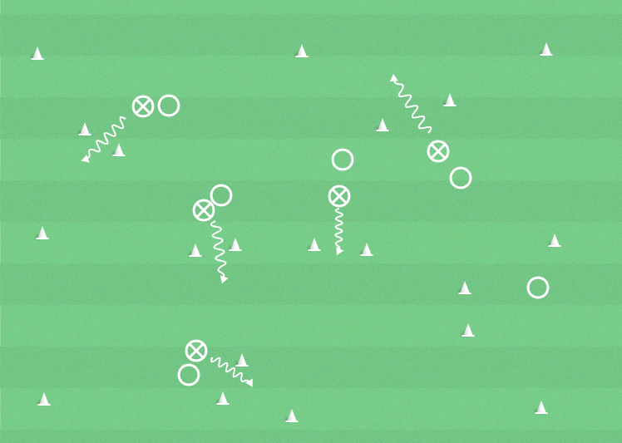
Spelarens färdigheter: driva, vända, täcka, utmana, finta, dribbla, bryta och tackla.
Vad: Vad: Driva, vända, utmana, finta och dribbla, pressa bryta och tackla.
Varför: För att kunna driva och vända med bollen i högt tempo samt kunna ta sig förbi sin motståndare.
Hur: Hur: Skydda bollen med kroppen. Tempoväxling efter fint. Komma in i pressavstånd för att kunna tackla/bryta.
Organisation: 40x20m. Lägg in 6-8 kon mål i ytan. Dela in spelarna 2 och 2 med en boll.
Anvisningar: Spelarna spelar mot varandra i förslagsvis 30-45 sek, upprepa 4-5 ggr (helst byter spelarna så att de spelar mot en ny spelar varje spel). Spelarna får poäng genom att driva igenom kon målen.

Slide 9
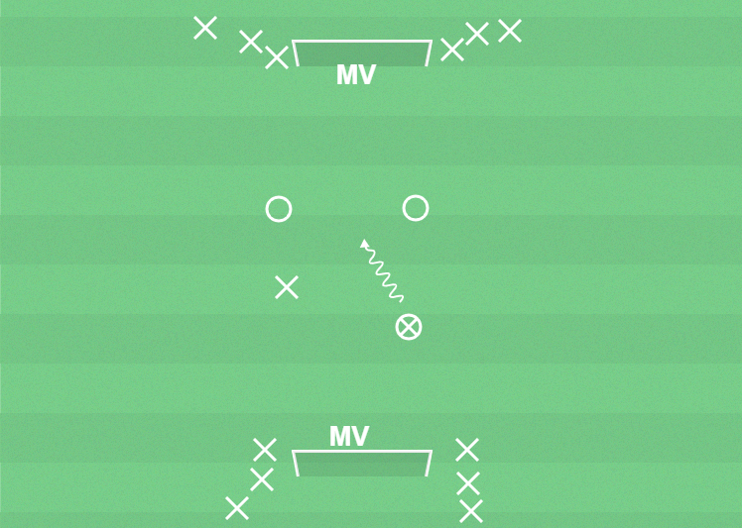
Spelarens färdigheter: ta emot, passa, driva, vända, finta, dribbla, avsluta, pressa, markera, tackla och bryta.
Vad: Ta emot, passa, driva, vända, finta, dribbla, avsluta, pressa, markera, tackla och bryta. Komma till avslut och göra mål och förhindra och rädda avslut.
Varför: Träna på 1 mot 1 situationer både i anfallsspel och försvarsspel.
Hur: Genom att med hög fart ta sig förbi eller kombinera sig förbi motståndare. Genom att komma in i pressavstånd (en armlängd) för att kunna bryta eller tackla.
Organisation: Ställ lika många spelare vid varje stolpe. Lägg bollar vid ena stolpen.
Anvisningar: Spelat 2v2. Ett lag börjar anfalla, efter avslutat anfall blir anfallarna försvarare och två nya spelare från andra laget börjar anfalla. Utveckla genom att lägga ropa nummer. Utveckla genom att bestämma nummer. Tex ropa 4, då ska 4 spelare från varje lag spela.

Slide 10
Spelarens färdigheter: ta emot, passa och perception.
När vi tränar på detta. Var hela tiden noga med att spelarna ska sträva efter att bli rättvända eller halvt rättvända och passa på kompisens bortre fot.
Försök även få spelarna att jobba med perception. Att de ska vrida på huvudet för att se vad hen har omkring sig för att snabbare kunna agera med bollen.
https://www.youtube.com/watch?v=00d3PIMkr3Y&t=2s

Slide 11
Lagets metoder anfallsspel: spelbarhet, spelavstånd, spelbredd och speldjup
När vi jobbar med spelbarhet försökt då tydligt visa vad det innebär. Tex att man inte ska stå bakom en motståndare i “passningsskugga”.
Samma sak gäller när vi arbetar med spelavstånd, spelbredd och speldjup. Försök då tydligt visa vad det innebär. Ställ upp spelarna i ytan på ett sätt så att vi uppfyller alla fyra kriterier. Då får de själva se det. Tex att vid spelbredd så använder vi hela planens längd genom att en eller två spelare positionerar sig långt ut på kanten.

Slide 12
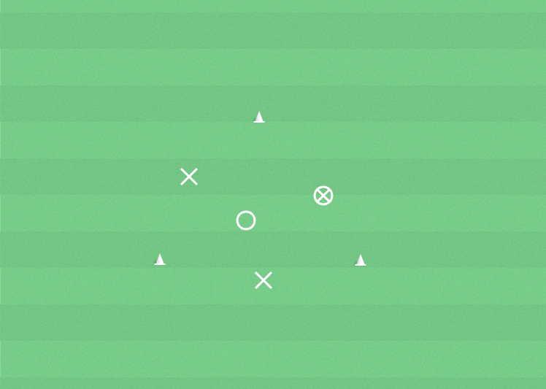
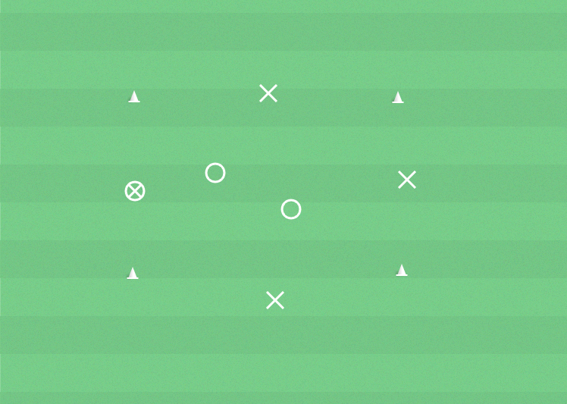
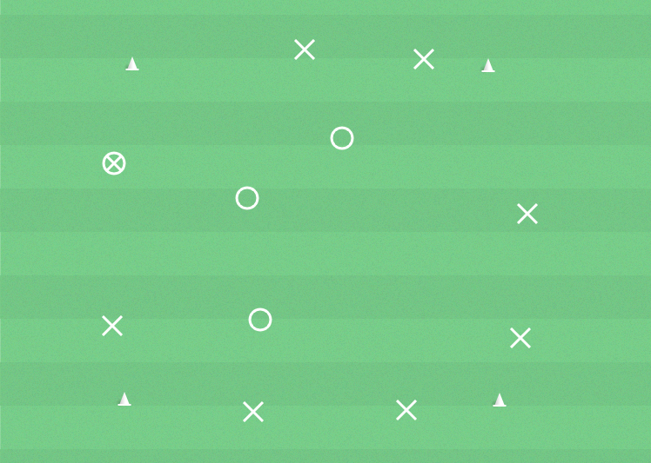
Spelarens färdigheter: ta emot och passa. Lagets metoder: spelbarhet, spelavstånd.
Vad: Ta emot, passa och perception. Spelbarhet.
Varför: För att kunna ta emot och passa bollen under press. För att sedan kunna tillämpa i matchspel.
Hur: Genom att ta emot bollen med “bortre fot” och sedan passa med andra samt göra sig spelbar.
Organisation: En kvadrat/triangel, variera storlekar beroende på antal spelare och syfte. Kör 4v2, 3v1 eller 8v3
Anvisningar: Spelarna ska passa bollen till varandra i ytan. Försvaren som tar bollen byter plats med den som hen tog bollen av. Utveckla genom att lägga in poäng för att nå visst antal passningar. Tex 10 passningar=1 poäng.

Slide 13
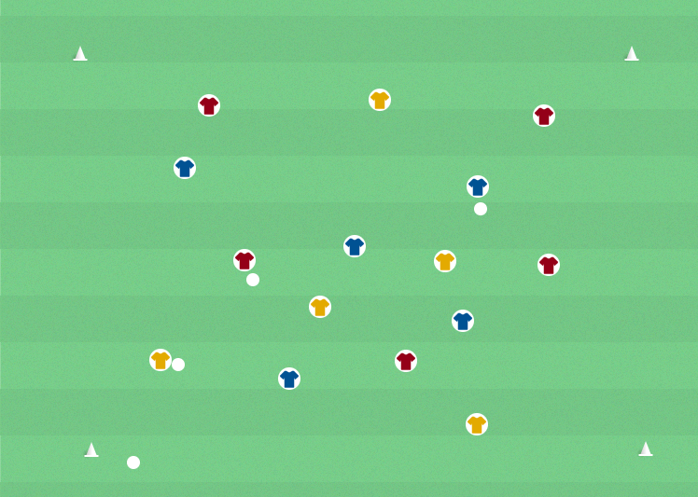
Spelarens färdigheter: ta emot, passa och perception. Lagets metoder: spelbarhet, spelavstånd.
Vad: Ta emot, passa och perception. Spelbarhet.
Varför: För att kunna ta emot och passa bollen under press så snabbt och bra som möjligt. .
Hur: Göra sig spelbar. Vrida på huvudet för att orientera sig vart medspelare och motspelare befinner sig.
Organisation: Yta cirka 30x20min på cirka 15 spelare, dela upp spelarna i tre lag med varsin boll.
Anvisningar: Spelarna ska sträva efter att hålla bollen inom laget. Variera och bestäm antal tillslag 1,2 eller 3. Utveckla genom att ge spelarna olika nummer, nr 1 får bara passa nr 2, nr 2 passar nr 3 osv.

Slide 14
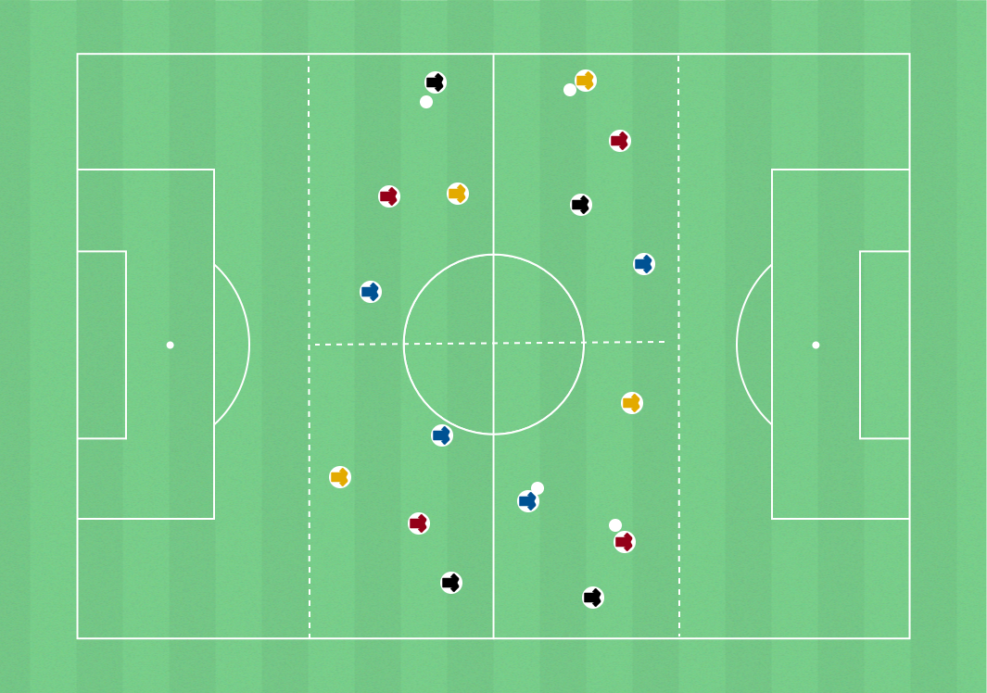
Spelarens färdigheter: ta emot, passa och perception. Lagets metoder: spelbarhet, spelavstånd, spelbredd och speldjup.
Vad: Ta emot, passa och perception. Spelbarhet, spelavstånd, spelbredd och speldjup. Det går även välja att fokusera på försvarsspelet.
Varför: För att kunna ta emot och passa bollen under press.snabbt och bra som möjligt. .
Hur: Genom att ta emot bollen med “främre fot” och sedan passa med andra. Vrida på huvudet för att “scanna av” vart medspelare och motspelare befinner sig.
Organisation: Kona upp fyra kvadrater, 5x8 m per spelare. Dela upp spelarna i fyra lag där en från varje lag befinner sig i varje kvadrat. Varje lag har en varsin boll.
Anvisningar: Spelarna ska sträva efter att hålla bollen inom laget.

Slide 15
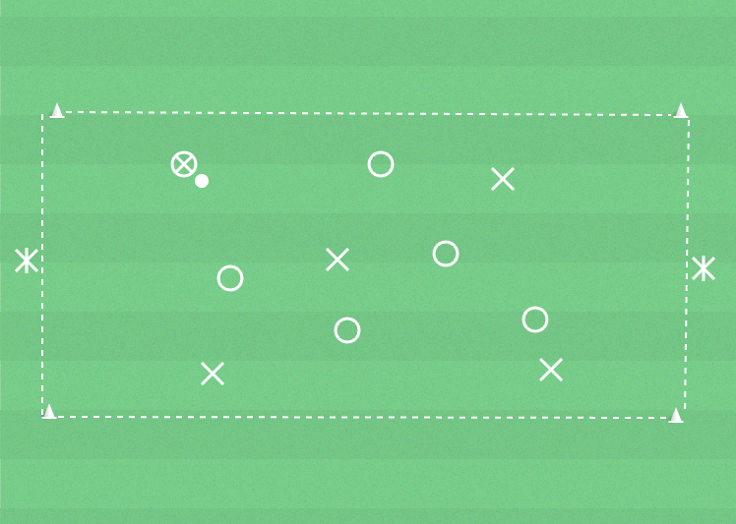
Spelarens färdigheter: ta emot, passa och perception. Lagets färdigheter: spelbarhet, spelavstånd, spelbredd, speldjup
Vad: Ta emot, passa och perception. Spelbarhet, spelavstånd, spelbredd och speldjup. Det går även välja att fokusera på försvarsspelet.
Varför: För att kunna ta emot och passa bollen under press.
Hur: Genom att ta emot bollen med “bortre fot” och sedan passa med andra. Vrida på huvudet för att “scanna av” vart medspelare och motspelare befinner sig.
Organisation: Yta cirka 40x25m på cirka 14 spelare, två lag som har en “vägg” på båda kortsidor.
Anvisningar: Spelarna ska sträva efter att vända spelet genom att spela från “vägg till vägg”.

Slide 16
Spelarens färdigheter: skott
Tränar vi skott, håll det då enkelt. De behöver inte vara massor med passningar innan utan det räcker med en eller två och sedan skott. Försök så att varje spelare hinner med så många skott som möjligt.
Tips är att kolla in Eija Feodoroff på Youtube eller instagram. Sammanfattning av vad hon säger. 1: lyft på ditt stödjeben när du skjuter, 2: det är farten på din pendel (benet du pendlar med när du skjuter) som avgör hur hårt skottet kommer bli.
https://www.youtube.com/watch?v=I7SS9w7qoZA

Slide 17
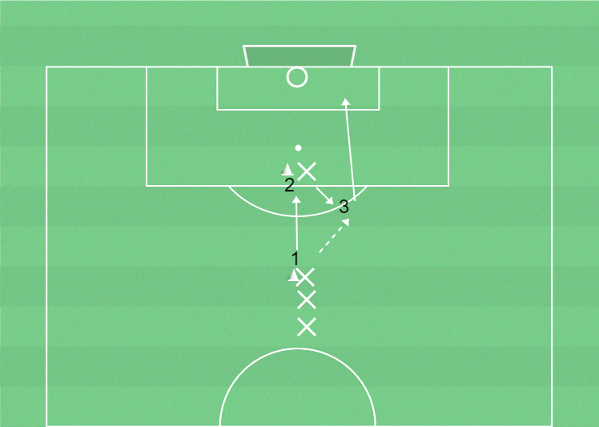
Spelarens färdigheter: skott
Vad: avslut
Varför: för att kunna avsluta och göra mål
Hur: Med en eller två touch ta avslut. Träffa bollen lite snett högt upp på vristen, ha en kort och snabb pendel och lyft stödjebenet från marken när du skjuter.
Organisation: Ställ en kon i höjd med straffområdeslinjen och en annan 10 m längre upp. Placera mellan 3-4 spelare vid varje kon. Eller om en ledare står vid konen vid straffområdslinjen.
Anvisningar: Spelare 1 passar till spelare 2. Spelare 2 passar sedan tillbaka bollen till spelare 1 som på ett eller två tillslag ska ta avslut.

Slide 18
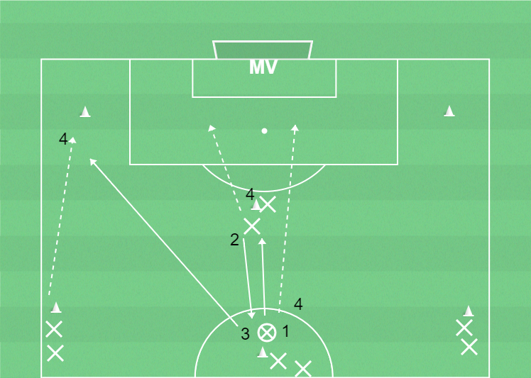
Spelarens Färdigheter: avslut, nick, inlägg, kort och längre passning.
Vad: avslut
Varför: för att kunna avsluta och göra mål
Hur: Med timing i löpning ta sig in i straffområdet och avsluta.
Organisation: Ställ en kon vid mittlinjen (innermittfält) och en vid vid halvcirkeln (anfallare) samt en på varsin kant (yttrar). Två spelare vid kant konerna och 3--4 spelare vid mitten konerna.
Anvisningar: 1: Innermittfälaren slår en passning till forward. 2: forward spelar tillbaka till innermittfält. 3: innermittfältare slår en djupledspassning (hög eller låg) till ytter som har tagit en djupledslöpning. 4: ytter slår ett inlägg (högt eller lågt) till forward och innermittfälare som tagit löpning in i straffområdet.

